Slide 1
NAS总览

Slide 2
NAS原理
给定一个称为搜索空间的候选神经网络结构集合
用某种策略从中搜索出最优网络结构
神经网络结构的优劣即性能用某些指标如精度、速度来度量，称为性能评估。

Slide 3
核心要素
搜索空间定义了可以搜索的神经网络结构的集合，即解的空间。
搜索策略定义了如何在搜索空间中寻找最优网络结构。
性能评估策略定义了如何评估搜索出的网络结构的性能。

Slide 4
搜索空间
神经网络所实现的计算可以抽象成一个无孤立节点的有向无环图（DAG），图的节点代表神经网络的层，边代表数据的流动。
每个节点从其前驱节点（有边射入）接收数据，经过计算之后将数据输出到后续节点（有边射出）。

Slide 5
搜索空间
按照不同的尺度，神经网络的结构定义包含如下层次的信息：
  网络的拓扑结构
    有多少个层
    层的连接关系
  每个层的类型
    第一个层必须为输入层，最后一个层必须为输出
    中间层可是各种不同的运算即层的类型
  每个层内部的超参数

Slide 6
搜索空间
为了提高搜索效率，有时候会搜索空间进行限定或简化。
  在某些NAS实现中会把网络切分成基本单元（cell，或block）
    通过这些单元的堆叠形成更复杂的网络。
  限定神经网络的整体拓扑结构，借鉴于人类设计神经网络的经验。
    减少了NAS算法的计算量
    限定了算法能够寻找的神经网络的类型

Slide 7
搜索策略
通常是一个迭代优化过程，本质上是超参数优化问题。
目前已知的搜索方法有随机搜索，贝叶斯优化，遗传算法，强化学习，基于梯度的算法。

Slide 8
搜索策略 -强化学习
将神经网络的设计看做一个动作序列，每次执行动作确定网络的一部分结构。
在验证集上的性能值是强化学习中的奖励值。

Slide 9
搜索策略 -强化学习
由于神经网络的结构参数长度不固定，因此需要用一个可变长度的串描述网络结构-RNN。

Slide 10
搜索策略 -强化学习
每 5 个输出值定义一 个神经网络层。
Barret Zoph and Quoc V Le. Neural architecture search with reinforcement learning. ICLR 2016.

Slide 11

搜索策略 -强化学习
每 5 个输出值定义一个神经网络层。
RNN 的输出层是 softmax 回归，根据它确定结构参数。
  对于卷积核大小，可以限定输出值为[1,3,5,7]四个数，RNN的softmax输出是取这 4 个数的概率值。

Slide 12
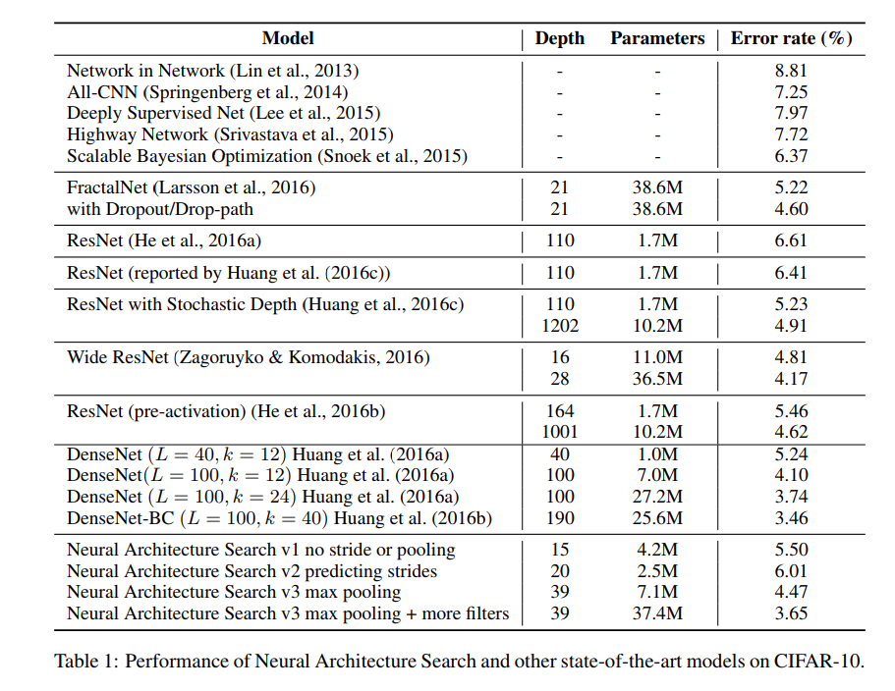
搜索策略 -强化学习

Slide 13
搜索策略 -强化学习
用强化学习解决 NAS 问题的基础，但面临计算量大的问题。
一种解决方案是对搜索空间进行简化，限定网络结构为某些类型。
  各种典型卷积神经网络一般都具有某些重复、规整的结构
  如 ResNet 中的Res-Block，GoogLeNet 中的 Inception 块等。

Slide 14
搜索策略 -强化学习- NASNet
NASNet
  预测出基本块 （building block）
  控制器预测的是基本两种网络单元
    Normal Cell
    Reduction Cell
Zoph B, Vasudevan V, Shlens J, Le QV .Learning Transferable Architectures for Scalable Image Recognition.arXiv preprint arXiv: 1707.07012, 2017.

Slide 15
搜索策略 -强化学习- NASNet

Slide 16
搜索策略 -强化学习- NASNet
Normal Cell

Slide 17
搜索策略 -强化学习- NASNet
Reduction Cell

Slide 18
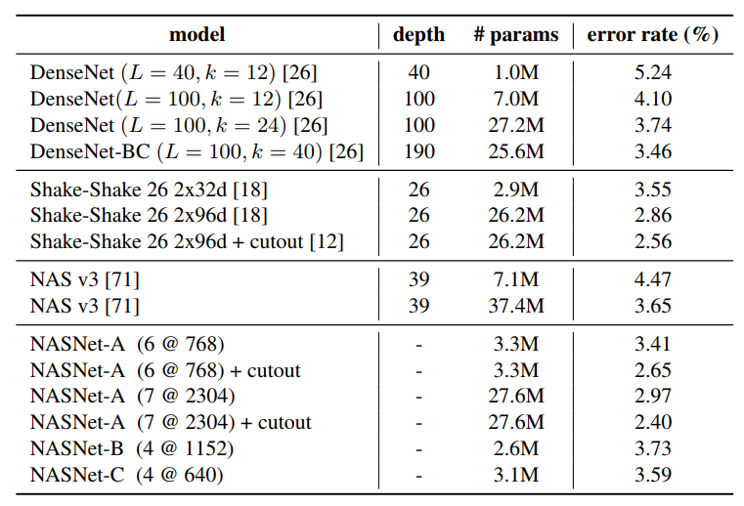
搜索策略 -强化学习- NASNet

Slide 19
搜索策略 -强化学习- ENAS
通过在各个网络之间共享权重来减少计算量。
NAS看做是寻找最优子图的问题，问题的解是一张大的图的子图。
Hieu Pham, Melody Y. Guan, Barret Zoph, Quoc V. Le, and Jeff Dean. Efficient neural architecture search via parameter sharing. In International Conference on Machine Learning,2018.

Slide 20
搜索策略 -强化学习- ENAS
控制器在每次预测时需要做两个决策：
  确定以哪个节点的输出值作为输入，即作为当前节点的前驱
  为当前节点选用哪种运算、激活函数

Slide 21
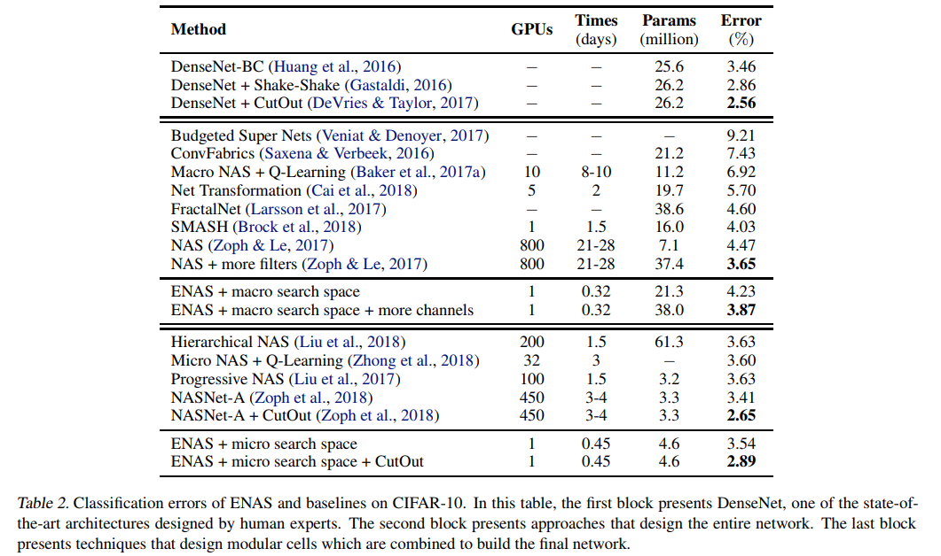
搜索策略 -强化学习- ENAS

Slide 22
搜索策略 -遗传算法
将子网络结构编码成二进制串
运行遗传算法得到适应度函数值（神经网络在验证集上的精度值）最大的网络结构，即为最优解。
Lingxi Xie, Alan L Yuille. Genetic CNN. international conference on computer vision, 2017.

Slide 23
搜索策略 -遗传算法
首先随机初始化若干个子网络作为初始解
首先训练所有子网络，然后计算适应度值
接随机选择一些子网络进行变异和交叉，生成下一代子网络
然后训练这些子网络，重复这一过程，最后找到最优子网络

Slide 24
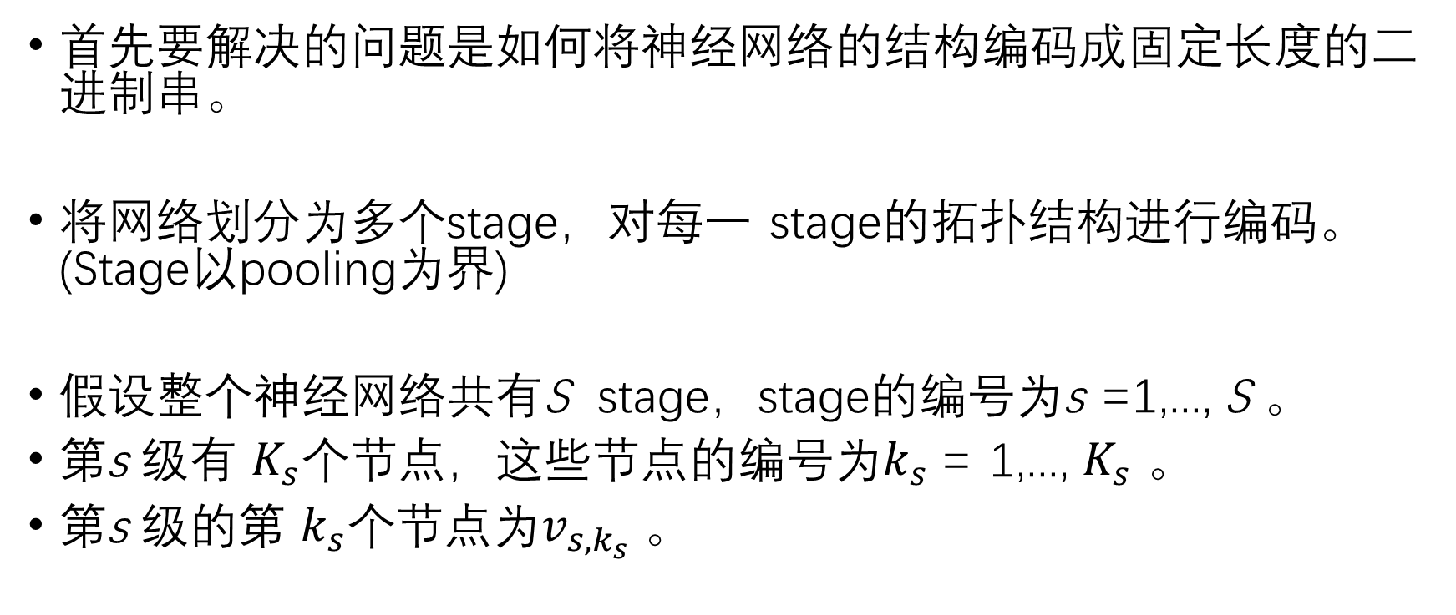
搜索策略 -遗传算法
首先要解决的问题是如何将神经网络的结构编码成固定长度的二进制串。
将网络划分为多个stage，对每一 stage的拓扑结构进行编码。(Stage以pooling为界)
假设整个神经网络共有S stage，stage的编号为s =1,..., S 。
第s 级有 $K_{s}$个节点，这些节点的编号为$k_{s}$= 1,..., $K_{s}$ 。
第s 级的第 $k_{s}$个节点为$v_{s,k_{s}}$。

Slide 25
搜索策略 -遗传算法

Slide 26
搜索策略 -遗传算法
初始化。
  首先随机初始化N 个长度为L 的二进制串，表示N 个网络结构。
  每个二进制位用伯努利分布的随机数生成，取值为0 和1 的概率各为0.5
  训练这N 个网络，得到它们的适应度函数值。
选择。
  选择每个个体的概率与它的适应度函数成正比。

Slide 27
搜索策略 -遗传算法
变异与交叉。
  变异的做法是每个二进制位分别独立的以某一概率将其值取反 ，概率值为0.05
  交叉是对级进行的，即以一定的概率交换两个个体的某一级的二进制位编码。
  1-00-100 1-00-100
  0-10-111 0-10-111
  如果选择第2级进行变异，则变异之后的个体为
  1-00-100 0-10-111
  0-10-111 1-00-100
评估。

Slide 28
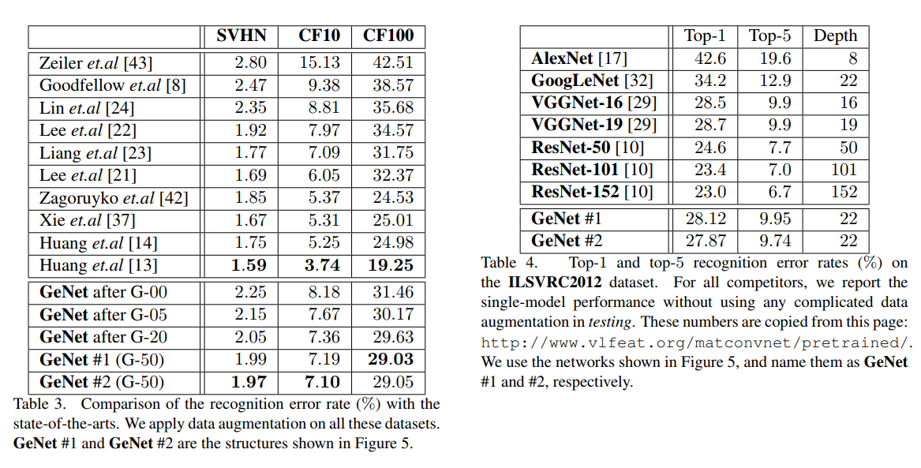
搜索策略 -遗传算法

Slide 29
搜索策略 -遗传算法
后续工作，在遗传算法的初始化，样本选择，交叉，变异等环节均有改进方案。

Slide 30
搜索策略 -基于梯度的优化算法
强化学习、遗传算法等方案低效的一个原因是结构搜索被当作离散空间中的黑箱优化问题，无法利用梯度信息来求解。
H Liu, K Simonyan, Y Yang. Darts: Differentiable architecture search. arXiv preprintarXiv:1806.09055, 2018.

Slide 31
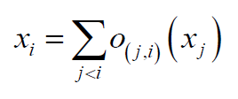
搜索策略 -基于梯度的优化算法
其中一种解决思路是将离散优化问题连续化。
可微结构搜索（Differentiable Architecture Search，简称DARTS）的算法，将网络结构搜索转化为连续空间。
对于某一网络结构，顶点到顶点的运算是确定的。在这里将其概率化，即表示为各种运算的概率叠加。

Slide 32
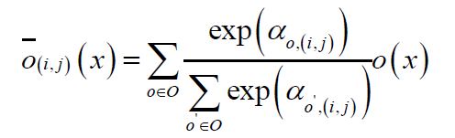
搜索策略 -基于梯度的优化算法
对于某一网络结构，顶点到顶点的运算是确定的。在这里将其概率化，即表示为各种运算的概率叠加。

Slide 33


搜索策略 -基于梯度的优化算法
对于某一网络结构，顶点到顶点的运算是确定的。在这里将其概率化，即表示为各种运算的概率叠加。

Slide 34
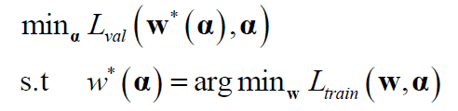
搜索策略 -基于梯度的优化算法
该最优化问题是一个双层优化问题， α （网络结构）为上层优化变量，而w （权重值）为下层优化变量，

Slide 35
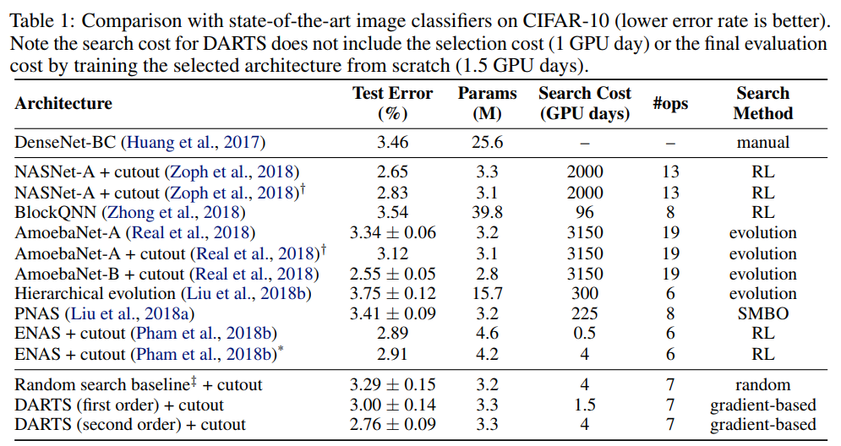
搜索策略 -基于梯度的优化算法

Slide 36
搜索策略-多目标NAS
前面介绍的方法优化目标是最大化神经网络的预测精度。对于有些应用，存储空间，模型大小，预测时间也非常重要。
多目标NAS 采用帕累托最优来寻找网络结构。

Slide 37
搜索策略-多目标NAS
解决方案在不降低其他目标的前提下，任何目标都能不能得到改善，则认为是帕雷托最优的。
在不降低其他目标的前提下，某一目标得到改善，则称为帕累托改进。
多目标NAS 算法以此为准则在各种目标之间做出折中优化。

Slide 38
性能评估策略
首先在一个训练集上训练，然后在验证集上测试精度值。
训练和验证过程非常耗时，因此有必要采取措施以降低性能评估的成本。

Slide 39
性能评估策略
降低训练成本的简单做法
  减少训练时间（迭代次数）
  在训练样本的一个子集上进行训练
  在低分辨率的图像上进行训练
  在训练时减少某些层的卷积核的数量
可能会导致性能评估值的偏差。虽然搜索策略只需对各种网络结构的优劣进行排序，无需知道它们准确的性能指标，但这种近似可能还是会导致排序结果的偏差。

Slide 40
性能评估策略
更复杂的做法是对网络的性能进行预测（外推）
  通过训练时前面若干次迭代时的性能表现推断其最终的性能
  用搜索出的单元（块）的特性预测整个网络的性能
权值共享也是一种方案。
  以之前训练过的子网络的权重作为当前要评估的子网络的初始权重
  可以有效的提高训练速度，加速收敛，避免从头开始训练。
  ENAS和DARTS则直接让各个子网络共享同一套权重参数。

